Slide 1
재활용도움센터 위치 선정
3조. 이소정 김대현 현동엽 박민혁

Slide 2
Index
2. 데이터 수집 및 전처리
1.문제현황
4. MODEL
3. 데이터 분석
5. 기대효과 및 한계점

Slide 3
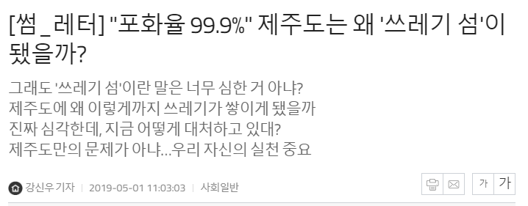
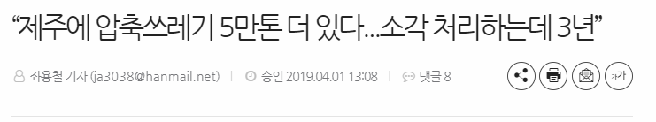
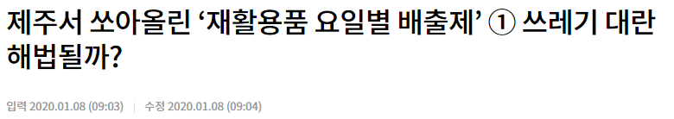



문제현황
주제 선정 배경

Slide 4
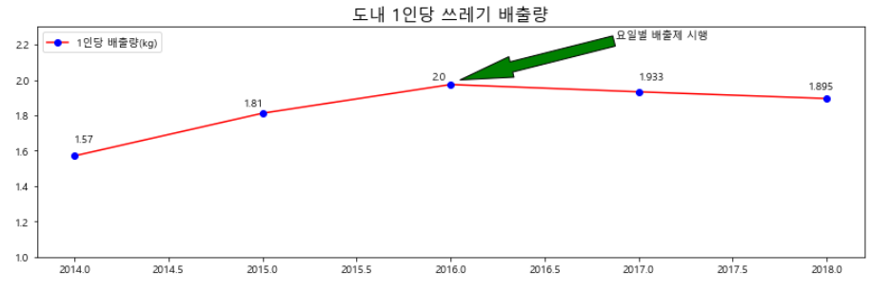
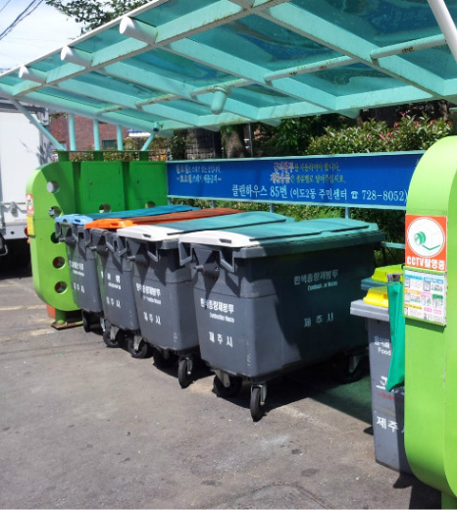
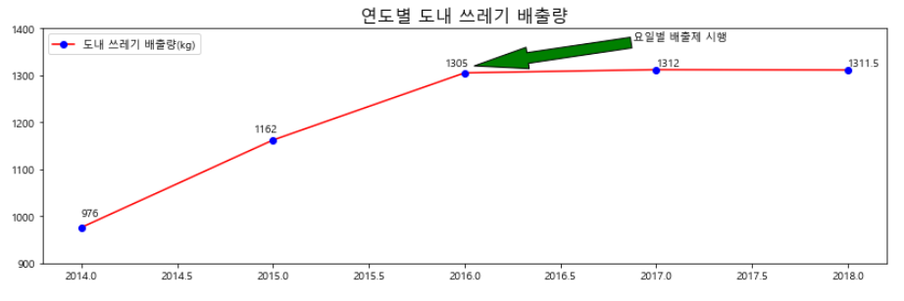
문제현황
쓰레기 배출 현황
요일별 배출제 시행 후 주춤해진 쓰레기 배출량

Slide 5
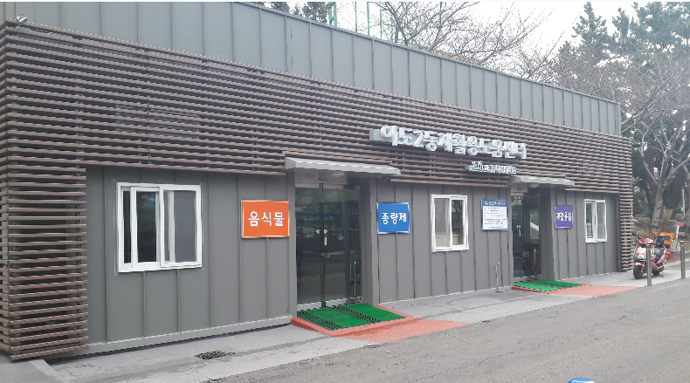
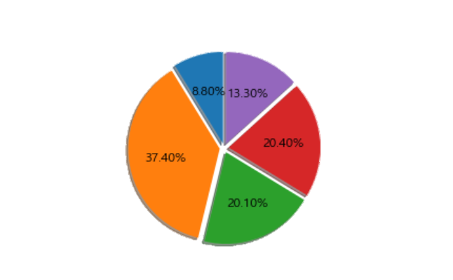
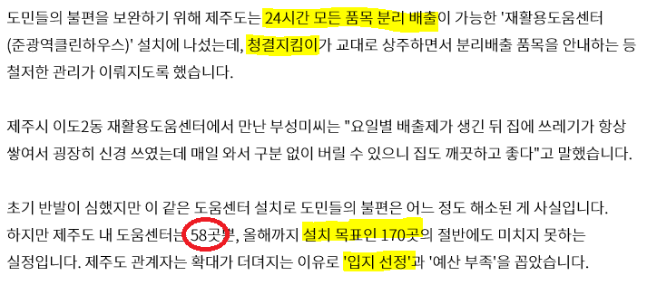
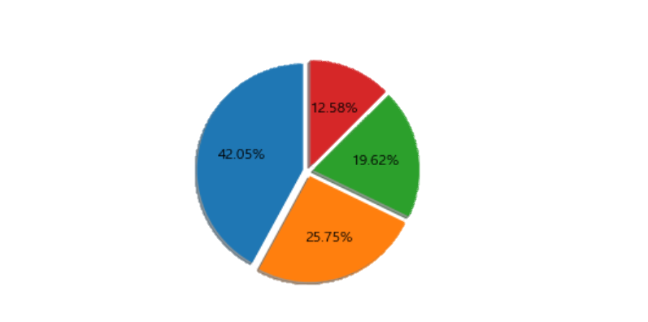
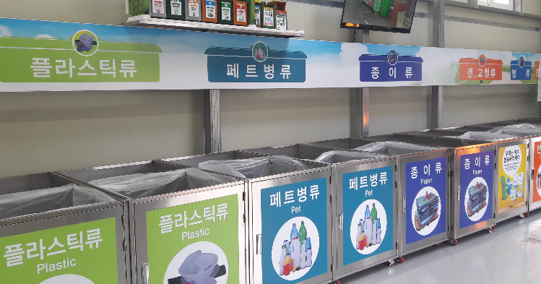
문제현황
재활용도움센터 필요성
요일별 쓰레기 배출제에 대한 도민 인식
요일별 쓰레기 배출제가 불편한 이유
매우 편리해짐
매우 불편해짐
분류가 번거로움
배출 요일을 맞추기 어려움
보관하는 장소가 마땅하지 않음
약간 불편해짐
약간 편리해짐
보통이다
배출시간을 맞추기 어려움
불편함 33.7%

Slide 6
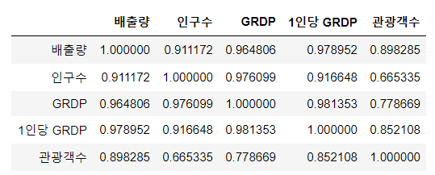
데이터 수집
제주 쓰레기 양
사용 데이터
인구수
관광객 도입 수
GRDP(지역 내 총 생산)
상관관계가 높음

Slide 7

데이터 수집
읍,면,동 별 군집화를 위한 데이터
세대 수
사업체 수
지역별 매출액
인구수
WIFI 접속수

Slide 8


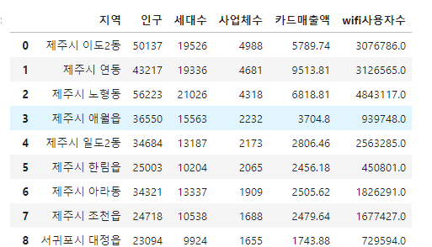
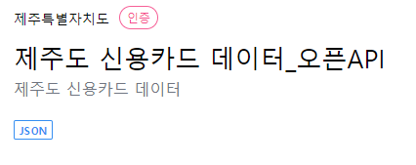
데이터 전처리
↓법정동별 분류
OPEN API를 사용하여,
Wifi 사용자 , 카드사용 매출액 데이터 수집
➔ 인구, 세대수, 사업체수 데이터와 병합

Slide 9
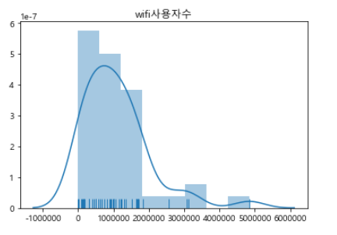
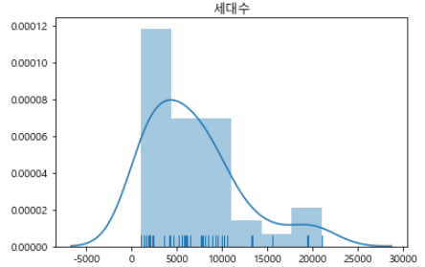
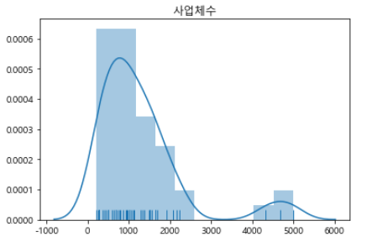
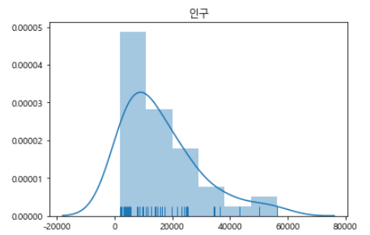
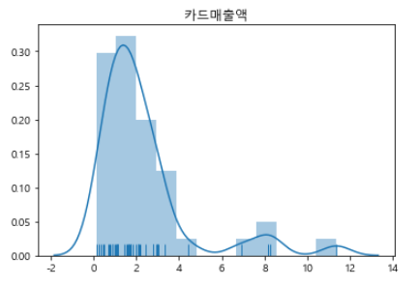
데이터 분석
데이터 분포
표준 정규분포를 이루는 데이터가 거의 없음

Slide 10
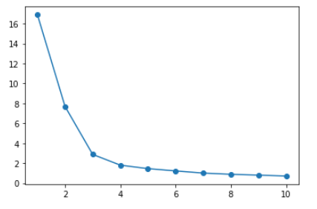
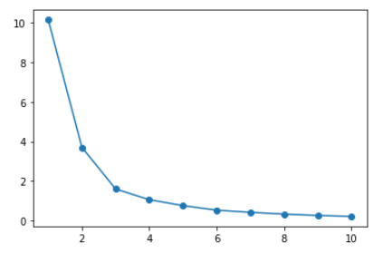
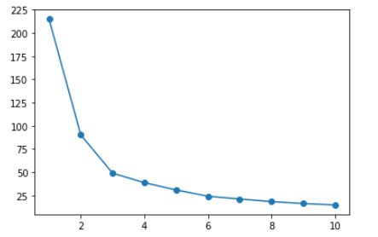
MODEL
정규화 및 군집 수 선택
Kmeans 군집화
Elbow 기법
각 중심점에서 해당 클러스터 내의 점까지 거리 합산한 값으로 측정
값이 작을 수록 잘 뭉쳐있음
팔꿈치(Elbow)부분이 잘 형성된 곳을 군집화 개수로 지정
Robust 정규화
Min-Max 정규화
Z점수 표준화

Slide 11
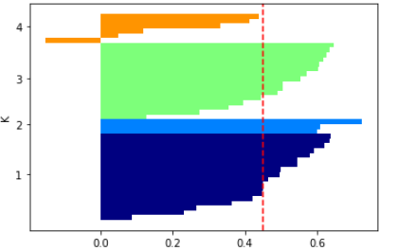
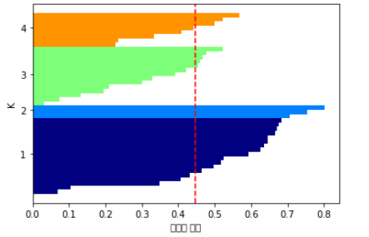
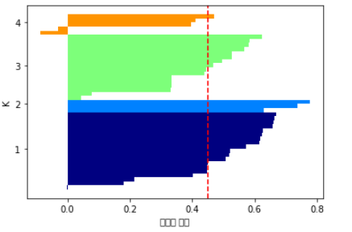
MODEL
정규화 및 군집 수 선택
Kmeans 군집화
실루엣 계수
같은 클러스터의 데이터가 다른 클러스터의 데이터보다 가까운 정도
1에 가까울 수록 클러스트끼리 잘 뭉쳐있음
Robust 정규화 적용 PCA
실루엣 계수 : 0.45
Min-max 정규화 적용 PCA
실루엣 계수 : 0.46
Z점수 표준화 적용 PCA
실루엣 계수 : 0.45

Slide 12
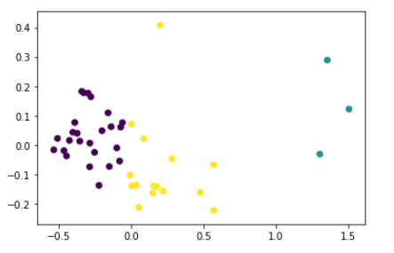
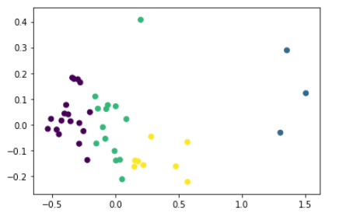
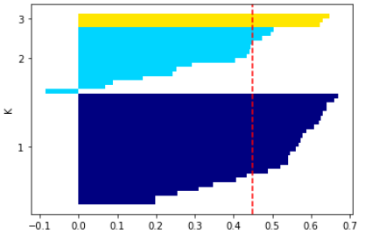
MODEL
군집 수 선택
군집 수 비교
K = 3
K = 4

Slide 13
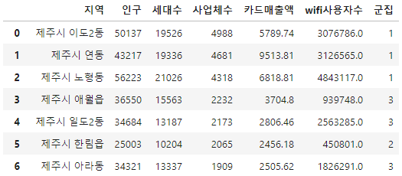
MODEL
군집데이터 변수화
군집화된 결과값을 맵핑하여 변수화
분류 모델 적용 시, 해당 군집의 세부화 목표
모델 | Random Forest | XG Boost | Gradian Boost | SVC
예측률 | 0.925 | 0.835 | 0.355 | 0.415
GridSearchCV를 이용하여,
Best score 확인

Slide 14
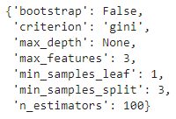
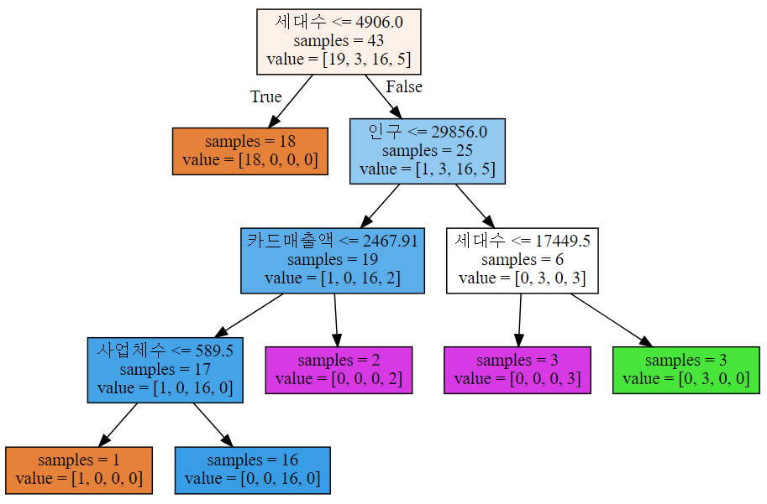
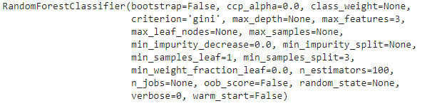
MODEL
RandomForest
Best_params_
Best_estimator_
군집화된 결과에서 더 세분화된 분류 확인
그러나 6단계 분류는 너무 많아 Kmeans의 4단계 군집으로 위치선정

Slide 15
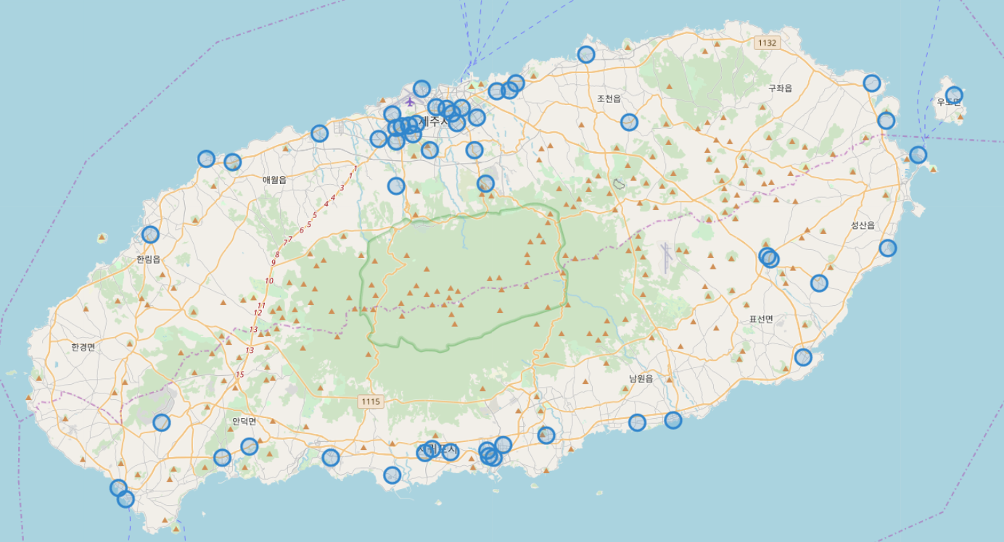
재활용도움센터 위치선정
기존 재활용도움센터 위치
재활용 도움센터
58개소

Slide 16
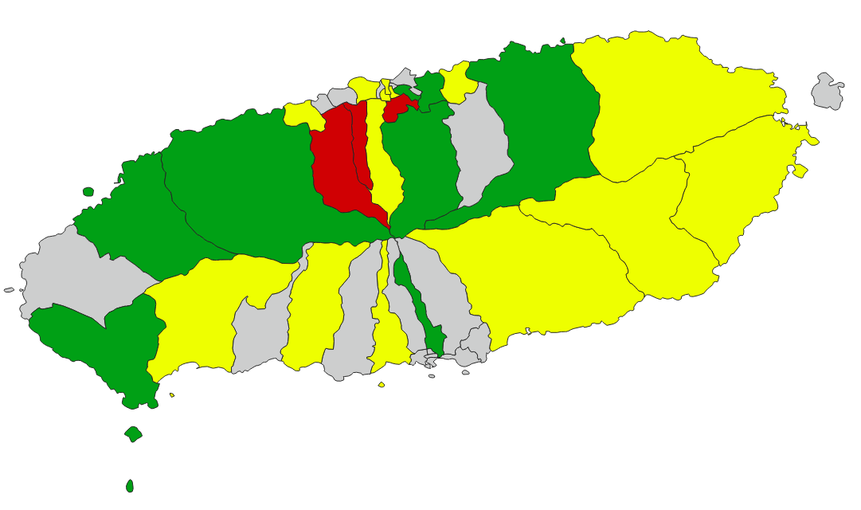
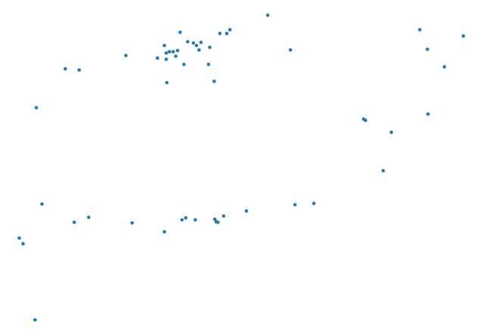
지역별 군집화
쓰레기배출량 군집 등급
1등급
노형동, 연동, 이도2동
2등급
애월읍, 일도2동, 한림읍, 동홍동, 화북동 등
3등급
구좌읍, 삼도1동, 외도동, 표선면, 용담2동 등
4등급
일도1동, 중앙동, 건입동, 한경면, 봉개동 등

Slide 17
재활용도움센터 위치선정
1등급
노형동, 연동, 이도2동
2등급
애월읍, 일도2동, 한림읍, 동홍동, 화북동 등
3등급
구좌읍, 삼도1동, 외도동, 표선면, 용담2동 등
4등급
일도1동, 중앙동, 건입동, 한경면, 봉개동 등

Slide 18
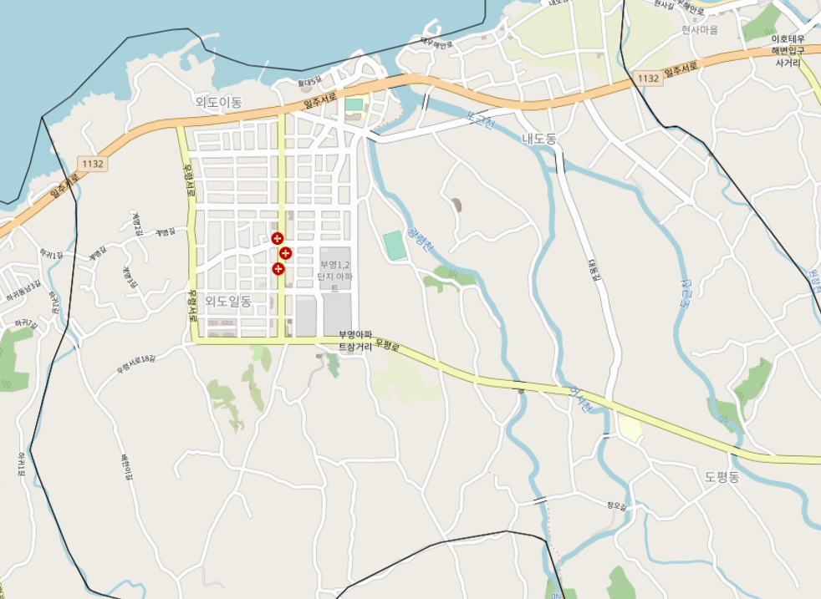
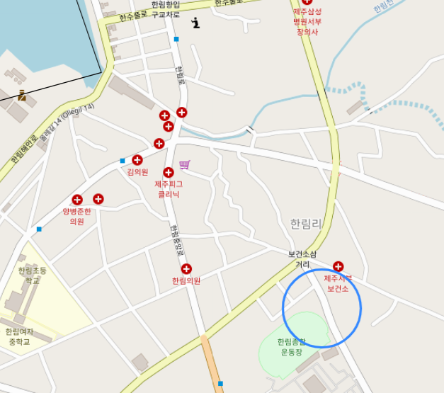
재활용도움센터 위치선정
외도동
기존 재활용도움센터 0곳, 쓰레기배출등급 3등급
거주인구, 세대수
한림읍
기존 재활용도움센터 1곳, 쓰레기배출등급 2등급
거주인구

Slide 19
재활용도움센터 위치선정
1등급
노형동, 연동, 이도2동
2등급
애월읍, 일도2동, 한림읍, 동홍동, 화북동 등
3등급
구좌읍, 삼도1동, 외도동, 표선면, 용담2동 등
4등급
일도1동, 중앙동, 건입동, 한경면, 봉개동 등

Slide 20
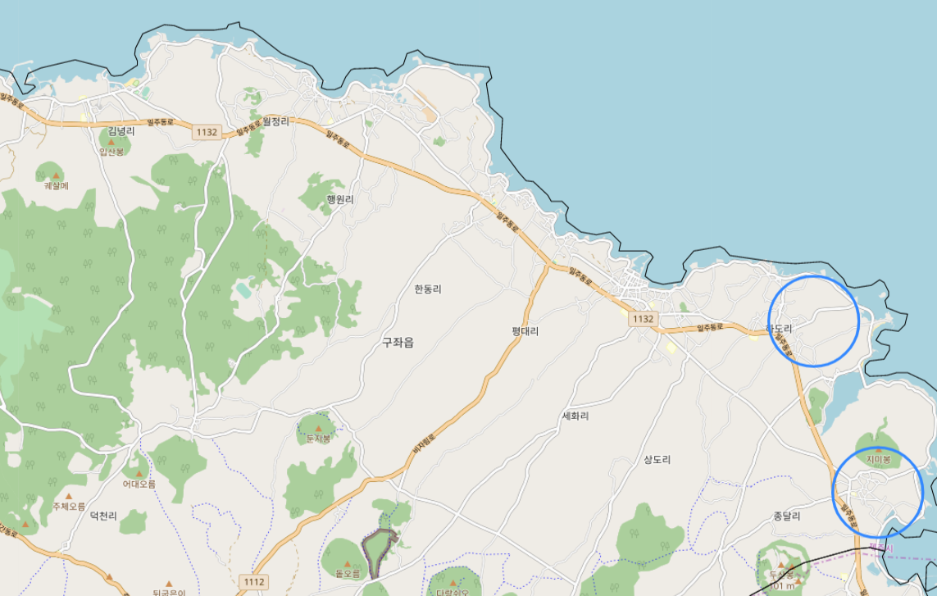
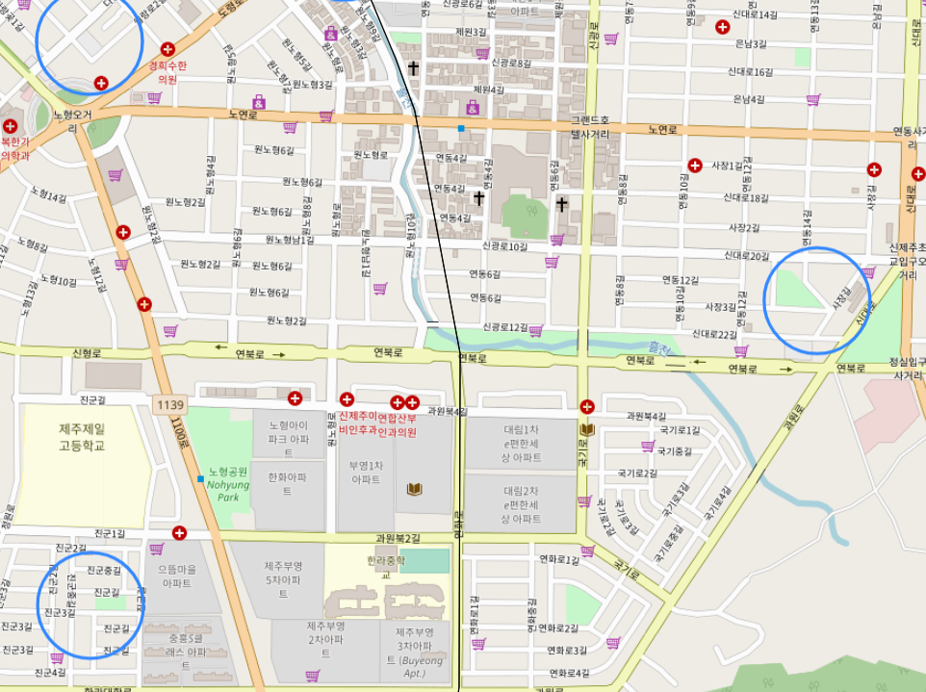
재활용도움센터 위치선정
구좌읍
기존 재활용도움센터 2곳, 쓰레기배출등급 3등급
김녕리, 월정리 일대 관광객 다수
노형동/연동
기존 재활용도움센터 5/3곳, 쓰레기배출등급 1등급
거주인구, 카드매출액, Wifi 사용자 수

Slide 21
재활용도움센터 위치선정
1등급
노형동, 연동, 이도2동
2등급
애월읍, 일도2동, 한림읍, 동홍동, 화북동 등
3등급
구좌읍, 삼도1동, 외도동, 표선면, 용담2동 등
4등급
일도1동, 중앙동, 건입동, 한경면, 봉개동 등

Slide 22
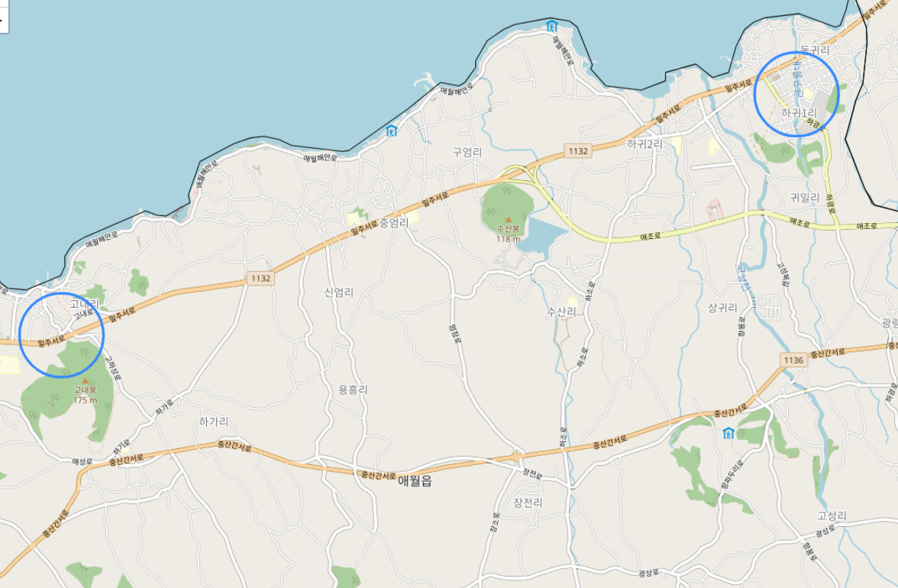
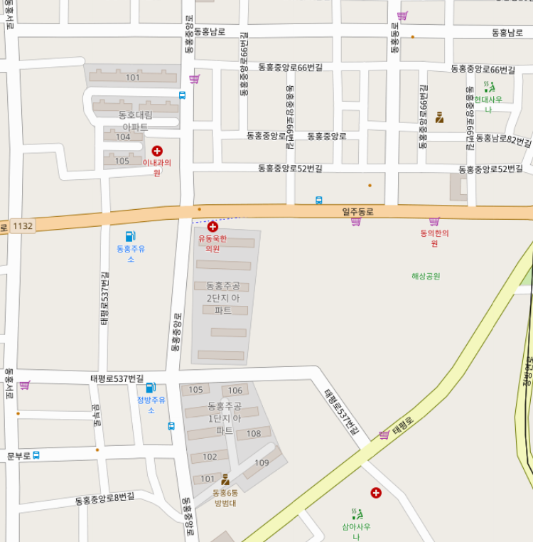
재활용도움센터 위치선정
애월읍
기존 재활용도움센터 3곳, 쓰레기배출등급 2등급
중엄리 근처 펜션 밀집지역
카드 매출액, Wifi 사용자 수
서귀포시 동홍동
기존 재활용도움센터 1곳, 쓰레기배출등급 2등급
거주인구, 세대수, Wifi 사용자 수

Slide 23
재활용도움센터 위치선정
1등급
노형동, 연동, 이도2동
2등급
애월읍, 일도2동, 한림읍, 동홍동, 화북동 등
3등급
구좌읍, 삼도1동, 외도동, 표선면, 용담2동 등
4등급
일도1동, 중앙동, 건입동, 한경면, 봉개동 등

Slide 24
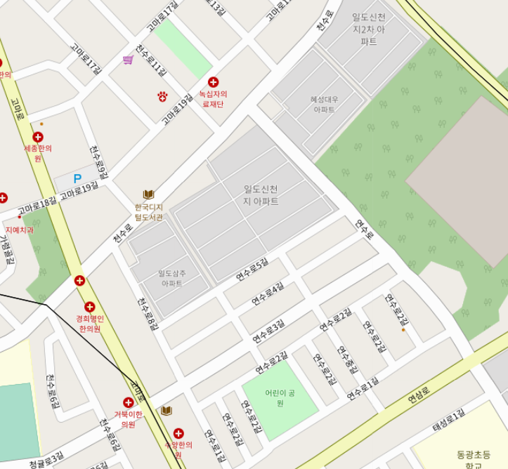
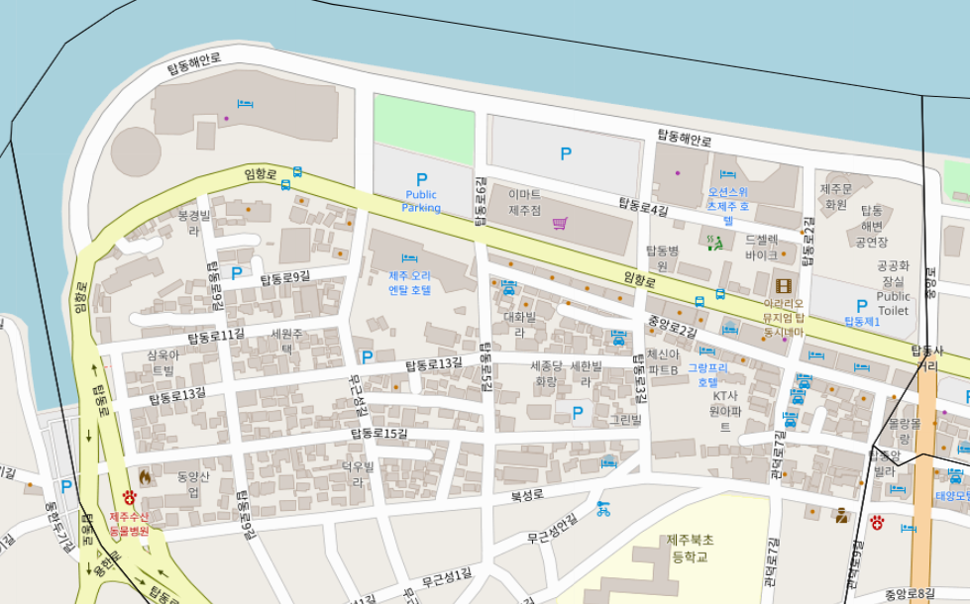
재활용도움센터 위치선정
일도2동
기존 재활용도움센터 0곳, 쓰레기배출등급 2등급
Wifi 사용자 수, 거주 인구, 사업체수
삼도2동
기존 재활용도움센터 0곳, 쓰레기배출등급 3등급
대형마트, 호텔 밀집 구역
카드사용 매출액, Wifi 사용자 수

Slide 25
기대효과 및 한계점
파이썬을 활용하여 지도를 출력했으면 정확한
위치선정 및 기존의 재활용 도움센터와 비교 가능
읍면동별 데이터가 격자(grid)단위로 나와있었다면
훨씬 정확한 분석 가능
기존 재활용도움센터 입지선정에 대한
기준을 알 수 없음
지역별 쓰레기 배출량 등급을 분류 가능
(제주도에도 없는 데이터)
불필요한 지역에 재활용도움센터를 증설하는
예산낭비 방지
요일별 배출제에 대한 도민 불편 해소
기대효과
한계점

Slide 26








출처
제주도청
www.jeju.go.kr
통계청
kostat.go.kr
제주 데이터 허브
www.jejudatahub.net/
SGIS
sgis.kostat.go.kr
자원순환정보시스템
www.recycling-info.or.kr/
데이터
프로그램

Slide 27
Question
Answer

Slide 28
THANK YOU

